Slide 1
测试需求细化
C组-Nginx测试与开发

Slide 2
功能性测试需求
静态文件测试
动态网页测试
cgi后端语言：PHP，Python，JSP
配置测试
配置项约束性测试
错误信息测试
负载均衡测试

Slide 3
非功能性测试需求
可靠性测试
对生产环境中的服务器进行7*24小时测试
使用http请求工具构造不同的请求，并分析响应的正确性。测试鲁棒性。
性能测试
与Apache进行对比
使用webbench等工具对存储性能、响应标准，并发标准，资源占用标准进行测试
测试负载均衡性能

Slide 4
测试方法细化（功能性需求）
静态文件测试
图片，视频，文件，文本
产出支持状况表（√/×）
动态网页测试
cgi后端语言：PHP，Python，JSP
产出支持状况表（√/×）
配置测试
配置项约束性测试
逐项测试（选定图形化中所选的项目）
产出配置约束条件
错误信息测试
1-6字头（例如404 not found/303 See Other）
产出支持状况表（√/×）

Slide 5
测试方法细化（非功能性需求）
可靠性测试
对生产环境中的服务器进行7*24小时测试
使用组员自有vps上搭载的个人博客
使用http请求工具构造不同的请求，并分析响应的正确性。测试鲁棒性。
使用Python结合Socket编写格式错误的HTTP请求
能否正确响应？

Slide 6
测试方法细化（非功能性需求）
性能测试
测试工具选择webbench
每秒钟响应请求数（越大越好）
每秒钟传输数据量（越大越好）
CPU利用率（越小越好）
内存占用率（越小越好）
使用方式：
$ webbench -c 200 -t 30 http://localhost/index.php
Speed=xxx pages/min, xxxbytes/sec.
Requests: xxx susceed, xxx failed.
同时监控系统状态（CPU/MEM）

Slide 7
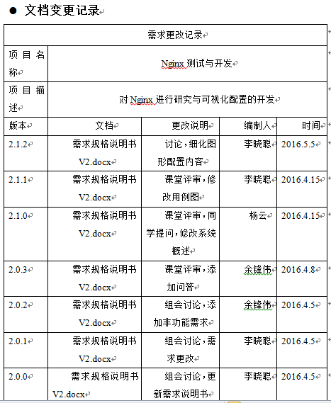
恢复文档变更记录
在Github commit message规范的情况下：
文档变更记录可以很容易地从commit message恢复
XD

Slide 8
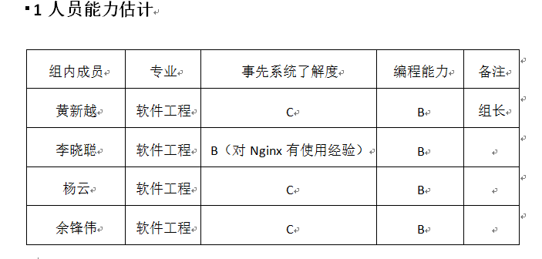
数据分析报告-人员能力估计

Slide 9
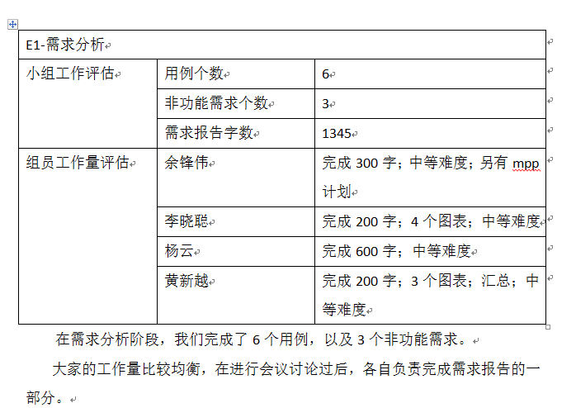
数据分析报告-需求分析

Slide 10
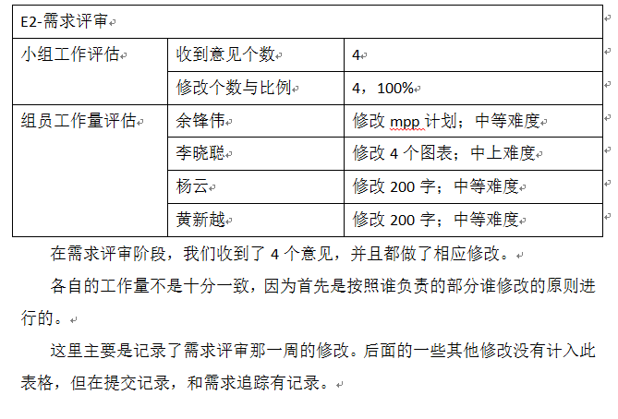
数据分析报告-需求评审

Slide 11
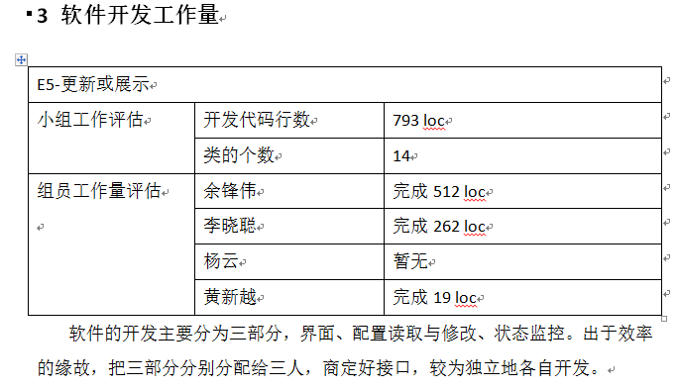
数据分析报告-软件开发工作量

